Slide 1
ЗАСТОСУВАННЯ НАУКОМЕТИЧНИХ БАЗ ДАНИХ У НАУКОВО- ПЕДАГОГІЧНІЙ ДІЛЬНОСТІ
Наукометрична база даних − це бібліографічна та реферативна база даних з інструментами для відстеження цитування статей, що опубліковані у наукових виданнях, за допомоги якої оцінюється вплив науковця чи установи на науку та визначається якість проведених наукових досліджень.

Slide 2
Бази даних наукової інформації
Scopus є інструментом для відстеження цитованості статей, опублікованих у наукових виданнях. Індексує 38 млн. записів з 18 тис. назв наукових видань 5 тис. видавців. База даних індексує наукові журнали, матеріали конференцій та серіальні книжкові видання. Розробником та власником SCOPUS є корпорація Elsevier. База даних доступна на умовах передплати через веб-інтерфейс. Пошуковий апарат SCOPUS інтегрований з пошуковою системою Scirus для пошуку веб-сторінок та патентною базою даних. База даних SCOPUS є найбільшою у світі універсальною реферативною базою даних з можливостями відстеження наукової цитованості публікацій. Згідно оголошеної стратегії, дана база даних має стати найбільш повним та вичерпним ресурсом для пошуку наукової літератури

Slide 3
Web of Science або Web of Knowledge – це пошукова платформа компанії Thomson Reuters, яка поєднує реферативні бази даних публікацій у наукових журналах та патентів, в тому числі бази даних, що враховують взаємне цитування публікацій. Web of Science – світова найавторитетніша аналітична політематична база даних, що включає такі основні ресурси: базу наукових журналів із високим імпакт фактором з 1970 року; базу цитувань наукових публікацій у КНР з 1989 року; базу наукових патентів з 1963 року; регіональну базу наукових журналів Південної Кореї; бібліографічну базу даних національної медичної бібліотеки 60 США; базу наукових публікацій Іспанії, Португалії, Південної Африки та країн Латинської Америки

Slide 4
Index Copernicus (IC) - польська міжнародна наукометрична база даних, яка включає індексування, ранжування, реферування журналів і статей. Index Copernicus складає власний імпакт-фактор: щорічно проводить детальну експертизу журналів включених в свою базу даних. Представляє тільки метадані статей журналу (назва, анотація, автори, ключові слова, список літератури), при бажанні видавництво може публікувати посилання на повні тексти статей свого журналу. Кожен журнал у базі отримує свій показник ICV (Index Copernicus Value).

Slide 5
Google Scholar (Google Академія) - це відкрита наукометрична база даних наукових публікацій та пошукова система одночасно. GoogleScholar охоплює усі відкриті наукові джерела: наукові архіви, бібліотеки, депозитарії,сайти наукових установ, в тому числі, усі українські відкриті наукові електронні видання. Система має зручний багатомовний інтерфейс, є можливість пошуку роботи українською мовою

Slide 6
Academia.edu - відкрита наукометрична платформа і, разом із тим, соціальна мережа для співпраці науковців та пошуку статей з вибраних галузей діяльності. 61 Ця платформа створена для того, щоб мати можливість ділитися з іншими науковцями своїми статтями, відстежувати їх цитування, стежити за новинами досліджень і розробок за іменами та ключовими словами. Використання Academia.edu дозволяє безкоштовно публікувати тексти своїх досліджень, які перебуватимуть у відкритому доступі для широкого загалу науковців.

Slide 7
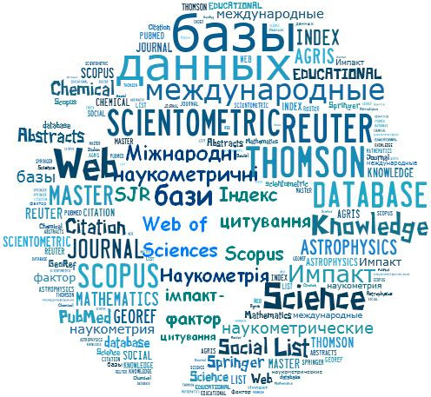
Безкоштовні ресурси

Slide 8
CORE - створений у Великій Британії мультидисциплінарний агрегатор досліджень. CORE має найбільшу колекцію статей відкритого доступу, що дозволяє користувачам вести пошук серед понад 219 мільйонів статей. Хоча більшість із них посилаються на повний текст статті на сайті видавця або на PDFфайл, доступний для завантаження, п’ять мільйонів записів розміщено безпосередньо на CORE. CORE пропонує, окрім простого пошуку за ключовими словами, розширені параметри пошуку для фільтрації результатів за типом публікації, роком, мовою, журналом, сховищем та автором. Інтерфейс простий у використанні і навігації.
ScienceOpen - дослідницька і видавнича мережа, яка базується в Берліні та Бостоні та пропонує відкритий доступ до понад 74 мільйонів статей у всіх галузях науки. Для перегляду повного тексту статей потрібно зареєструватися, але реєстрація- безкоштовна. Функція розширеного пошуку дуже детальна. Це дозволяє знайти те дослідження, за яким ведеться пошук. Є велика кількість додаткових можливостей, що включає ваш профіль автора Science Open, форум для взаємодії з іншими дослідниками, можливість відстежувати цитування, і також інтерактивну бібліографію

Slide 9
СIA World Factbook відрізняється від інших ресурсів тим, що це не онлайнкаталог чи сховище журналів, а корисна безкоштовна дослідницька база даних для науковців різних галузей знань. Вона надає факти про всі країни світу, які впорядковані за категоріями і включають інформацію про історію, географію, транспорт та багато іншого. У World Factbook можна шукати за країнами чи регіонами, а також є інформація про світові океани. Paperity - пошукова система журналів і статей відкритого доступу. На додаток до надання читачам легкого доступу до тисяч журналів, Paperity прагне допомогти журналам збільшити свою присутність. Paperity доступний для мобільних пристроїв, як через браузер, так і з програмою Paperity Reader (Android,iOS). База даних також доступна в соціальних мережах Twitter і Facebook.
EThOS - база даних, якою керує Британська бібліотека, надає доступ до наукових праць, дипломних робіт та дисертацій з відкритих архівів британських університетів. Більше половини записів мають повний текст..

Slide 10
Висновок
Міжнародні наукометричні бази є потужним некомерційним інструментом розповсюдження, оприлюднення та аналізу використання результатів наукових досліджень. Наукометричні розрахунки у системах дозволяють визначити важливі показники цитованості та статистику наукової діяльності дослідників Платформи відкритого доступу надають можливість якісного оцінювання наукової інформації та тісної взаємодії науковців усього світу, що породжує нові можливості і завдання у сфері освітньої та наукової діяльності вищої школи України.

